Slide 1

스택에 관하여
21211-김태호

Slide 2


목차
1. 스택이란?
2. 스택 구현
- 스택의 정의
- Eclipse를 사용하여 구현
- 그림을 이용한 스택 이해
- 스택 구현을 한 코드 분석

Slide 3
스택이란?
Pop
- 스택은 데이터를 저장하는 자료 구조중 하나입니다.
- 스택은 데이터를 쌓아 올리는 형태로 관리합니다.
위와 같은 이유로 스택의 자료 구조는 먼저 들어오는 데이터가 가장 마지막에 나가는 후입선출(LIFO, Last In,First Out)원칙에 따라 동작합니다.
- 연산으로는 데이터 삽입(Push)과 삭제(Pop)가 있습니다.
Push
3
2
1
A

Slide 4
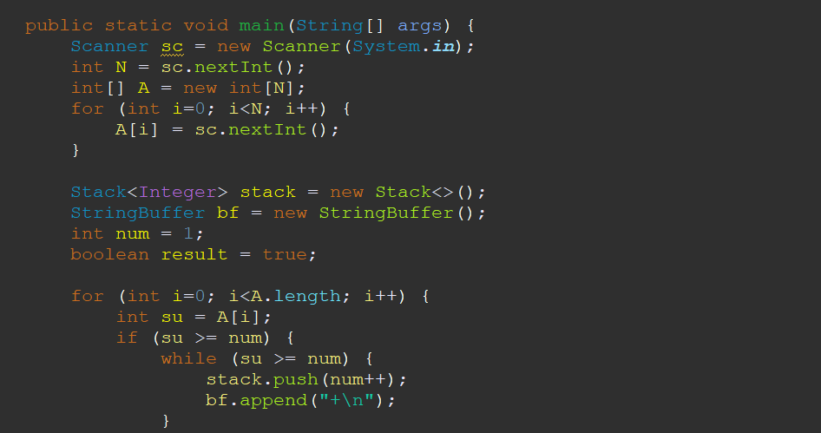
스택 구현

Slide 5
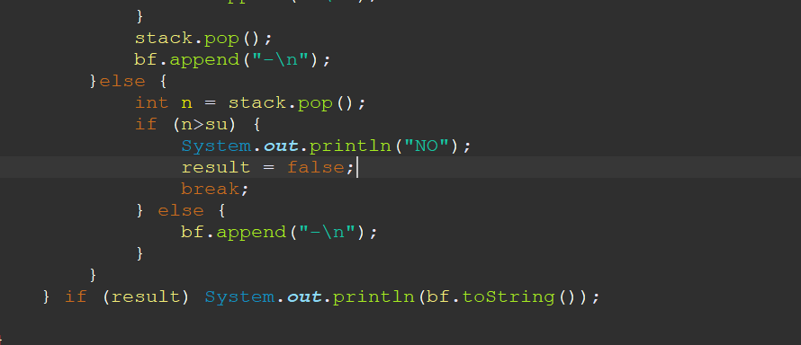
스택 구현

Slide 6
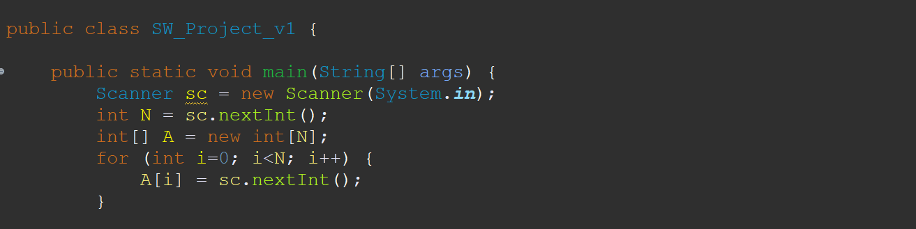
스택 구현
// Scanner 개체를 생성
// 정수 N변수에 입력을 받음
// 정수 N에 입력을 받은 값만큼 배열 A 선언
// 배열 A에 정수 입력

Slide 7
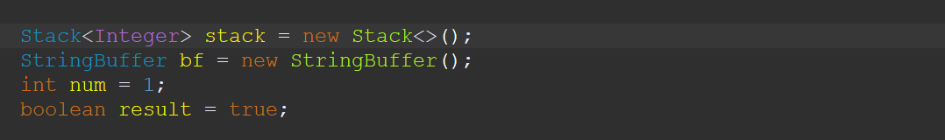
스택 구현
// 정수를 저장할 스택 객체 생성
// 문자열을 저장할 StringBuffer 객체 생성
// 현재까지 처리한 숫자
// 결과 변수를 초기화

Slide 8
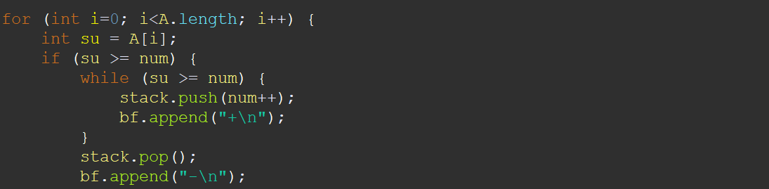
스택 구현
// 배열 A를 돌며 처리
// 현재 처리할 수
// 현재 수가 처리해야 하는 숫자보다 크거나 같으면
// num부터 su까지의 숫자를 스택에 삽입(Push)
// Push 연산을 문자열에 추가
// su까지의 숫자를 Push한 후에는 Pop 수행
// Pop 연산을 문자열에 추가

Slide 9
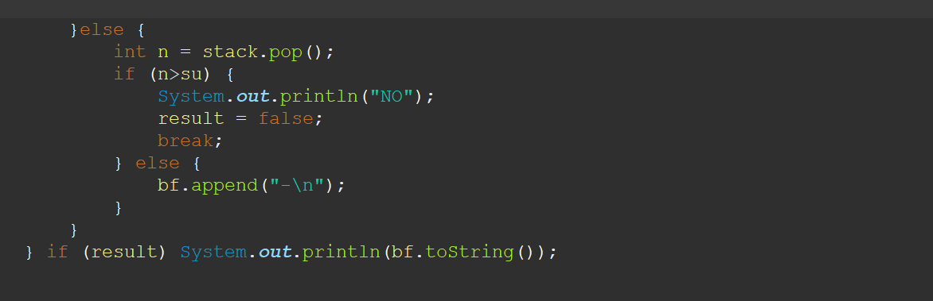
스택 구현
// 현재 수가 처리해야 하는 숫자보다 작으면
// 배열 A를 돌며 처리
// 스택에서 Pop실행
// Pop한 숫자가 현재 수보다 크면
// No 출력
// 결과 변수를 false로 설정하고 반복 종료
// Pop 연산을 문자열에 추가
// 결과가 true일 경우 문자열 출력

Slide 10


